Slide 1
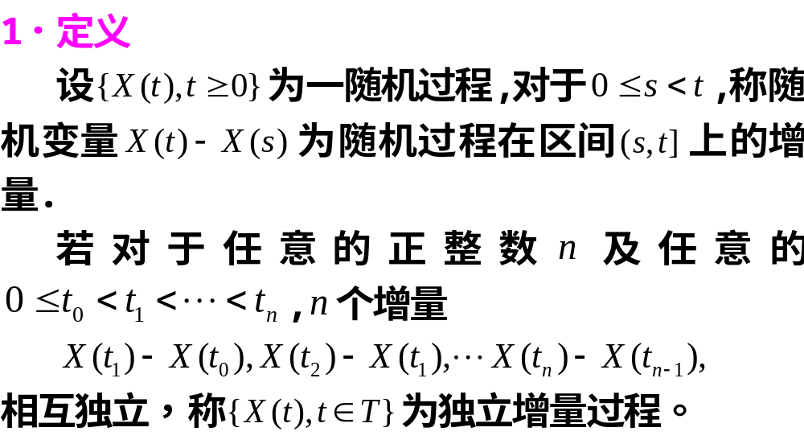
7.3泊松过程及维纳过程
（一） 独立增量过程
Notes:
为了让初学的读者先接触一下随机过程的具体材料我们先介绍两个重要的随机过程泊松过程和维纳过程。它们在随机过程的理论和应用中都有重要的地位,它们都属于独立增量过程,为此首先介绍一下独立增量过程。
研究随机过程常见的有两条途径：一条途径侧重于研究概率结构，例如研究某时刻过程所处状态与以前另一些时刻的状态的联合分布，又如研究某时刻的概率分布与前一时刻状态的概率分布的关系。另一条途径则侧重于统计平均性质的研究，如随机过程的相关函数等。前者用于马尔可夫过程的研究，后者用于平稳过程的研究。独立增量过程就是一种马尔可夫过程。

Slide 2
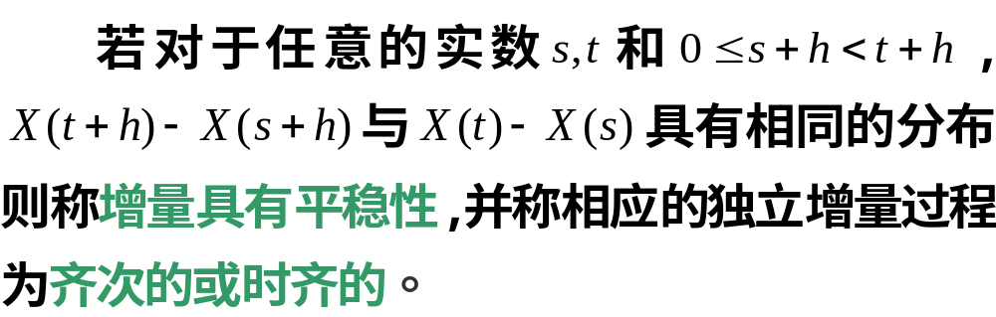
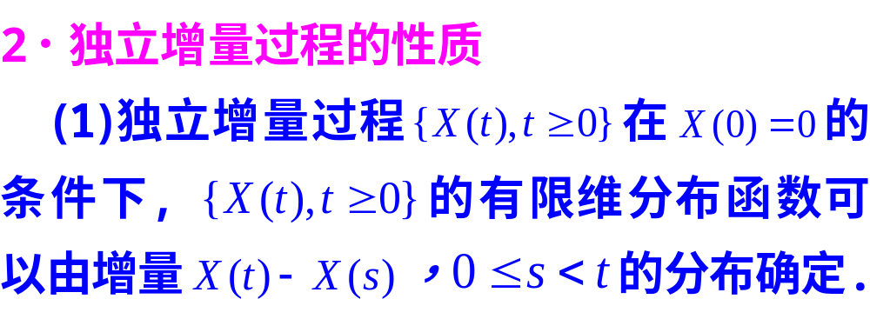
Notes:
直观上，独立增量过程在不相重叠的时间间隔上，状态的增量是相互独立的。
这时，增量X(t)－X(s)的分布函数实际上只依赖于时间差t-s，而不依赖于t与s本身,即与观察的其始时刻无关。

Slide 3
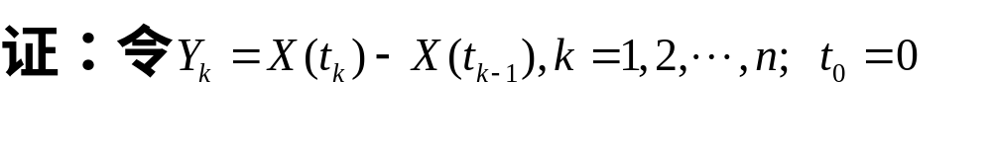
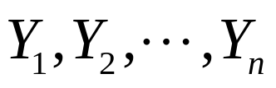
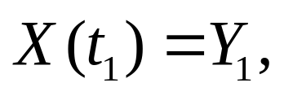
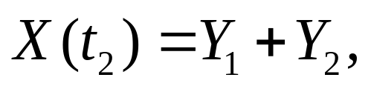

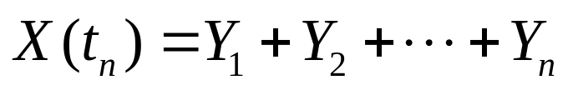
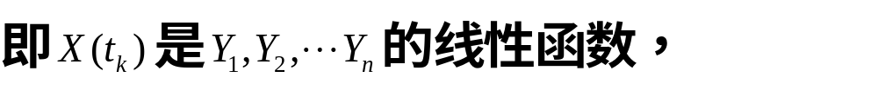
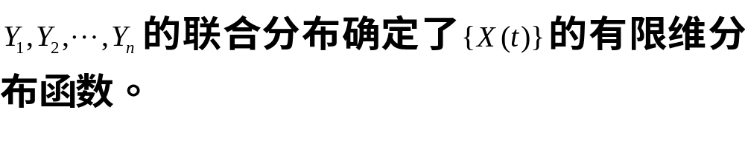
由条件，增量的分布已知，且具有独立增量，则
的联合分布即可确定，
推广第二章的结果：

Slide 4
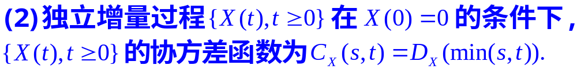
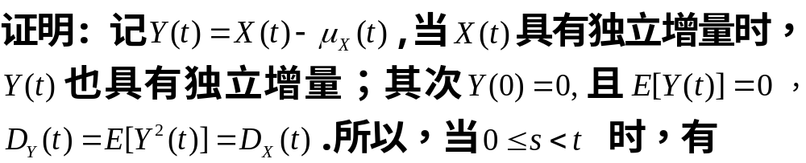
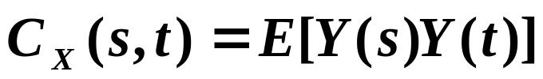



同理，当0≤t＜s时，有
于是可知对于任意的s,t≥0,协方差函数可表示为：

Slide 5
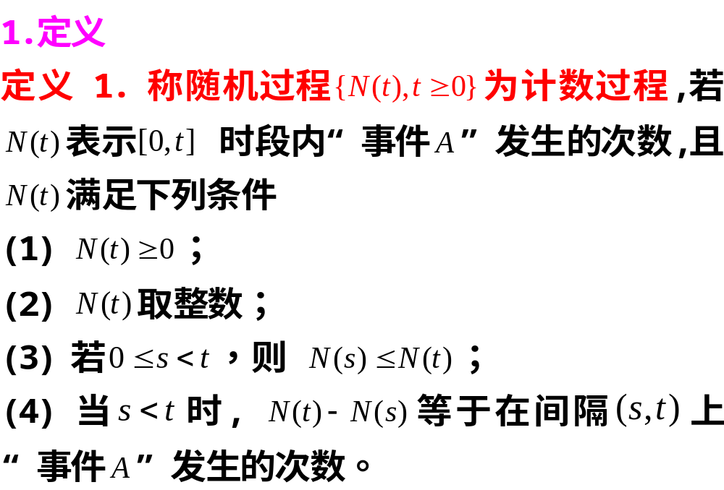
（二）泊松过程

Slide 6
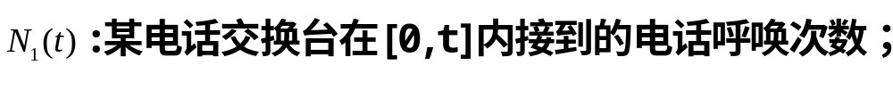
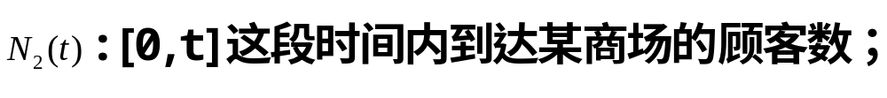
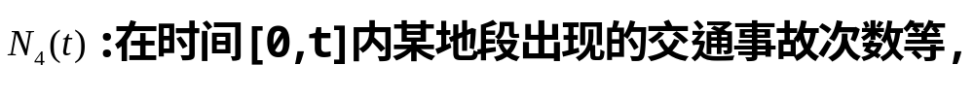

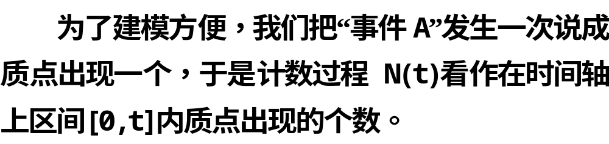
计数过程的几个例子

Slide 7
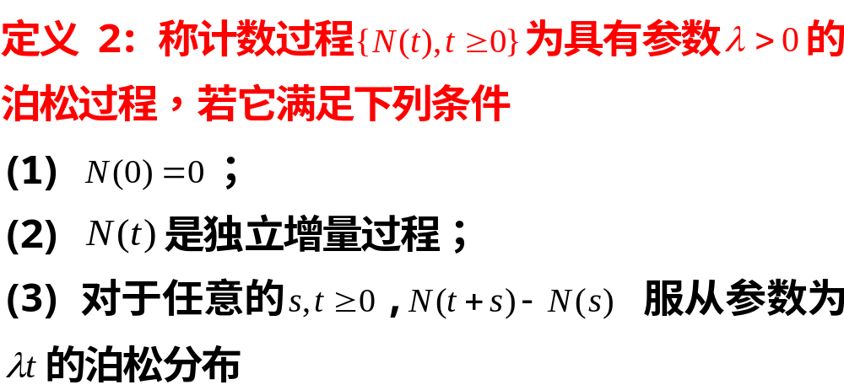
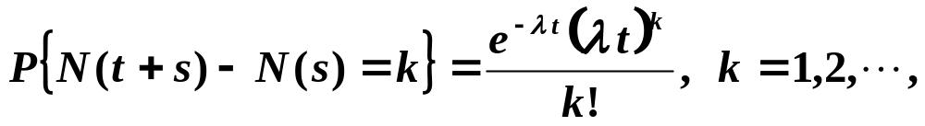

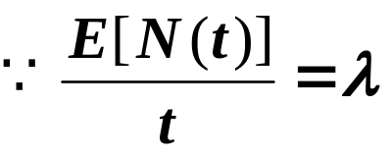
从条件(3)：泊松过程的均值函数为
,表示单位时间内质点出现的平均个数, 故称λ为此过程的强度。

Slide 8
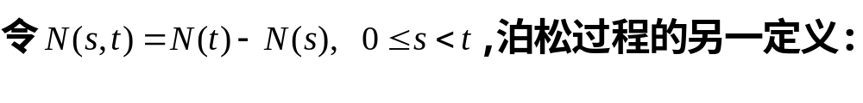
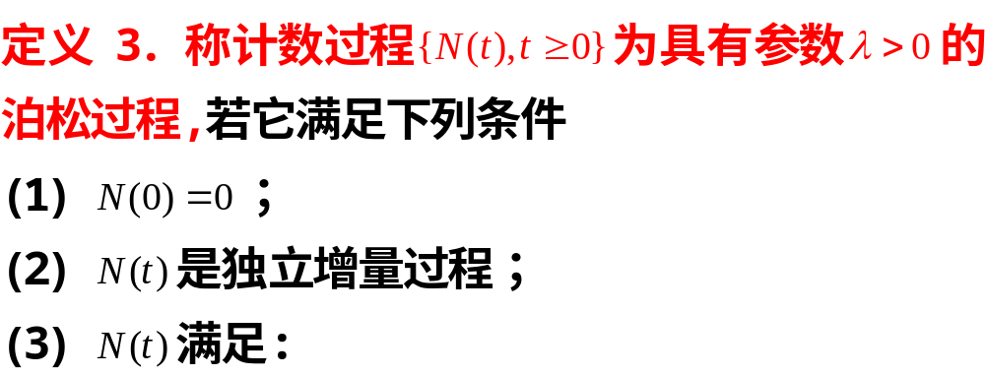
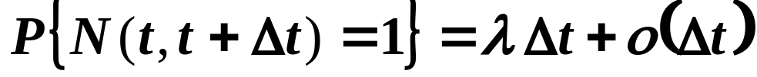

定理: 定义2与定义3是等价的。
Notes:
条件(3)说明在充分小的时间间隔内,最多有一个质点出现,而出现2个或2个以上的质点的概率很小,可以忽
略不计。

Slide 9

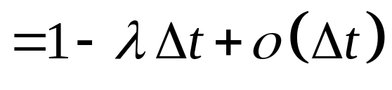
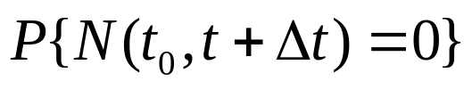

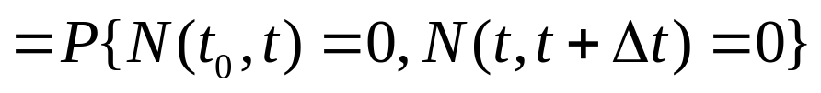
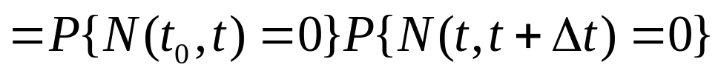
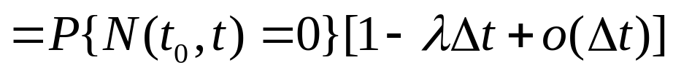
证明：
首先确定
为此，对
即

Slide 10
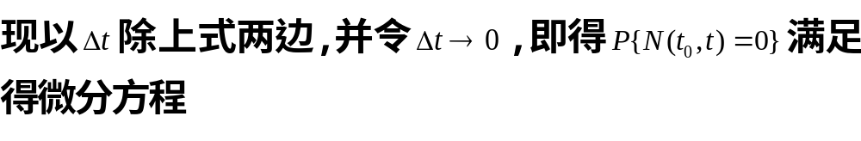
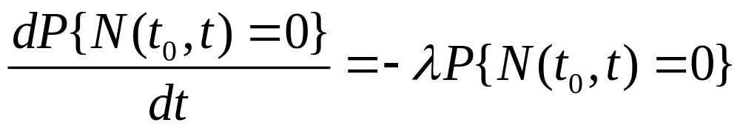
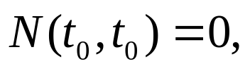
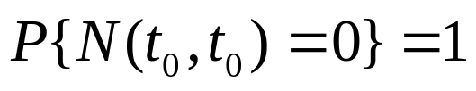
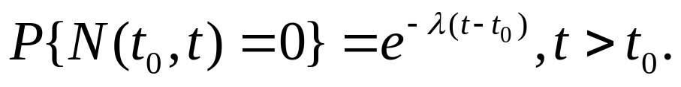
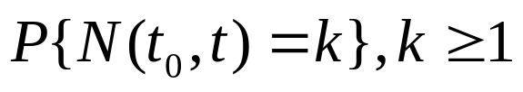
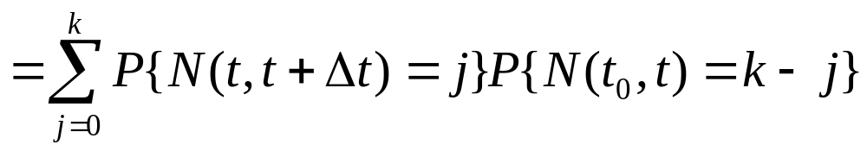
因为
所以
因此
其次计算
并注意到

Slide 11
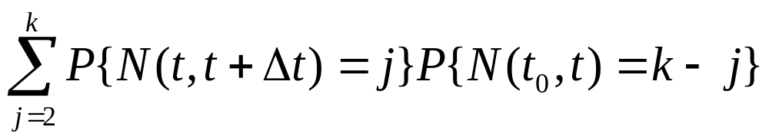
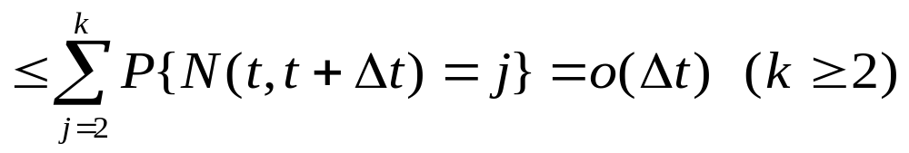
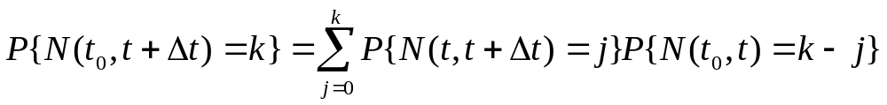
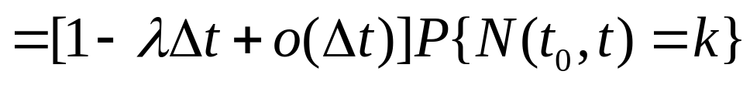


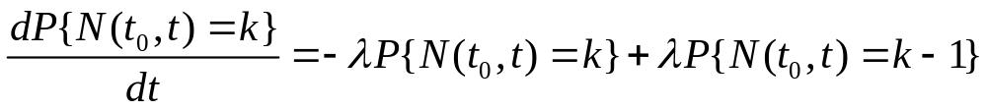


上式可表示成
整理后,两边除以
并令
可得
又
故有初始条件

Slide 12
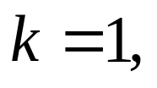

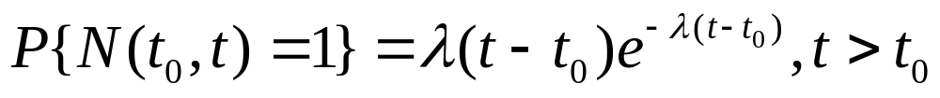
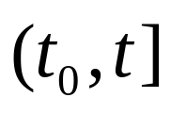
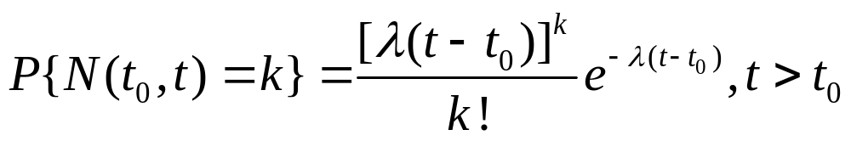


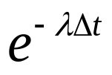
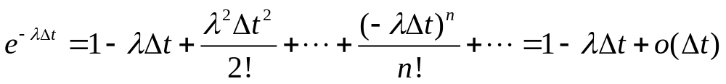
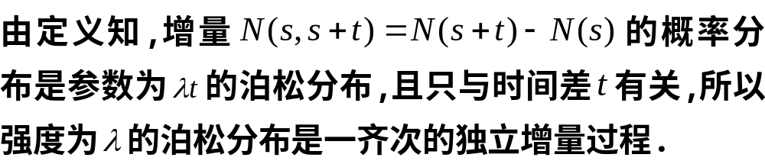
于是,令
利用以求的
可得
类似的,逐次可得在
内出现k个质点的概率为
令
并利用
的泰勒展开式

Slide 13

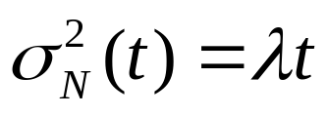
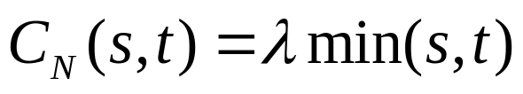

2．泊松过程的数字特征
3．泊松过程的定理
Notes:
若我们用泊松过程来描述服务系统接受服务的顾客数,则顾客到来接受服务的时间间隔,顾客排队的等待时间分布问题需要进行研究。下面考察这种时间间隔与等待时间的分布。

Slide 14


T₁
T₂
T_{k}
0 W₁ W₂ W_{k-1} W_{k} t

Slide 15








证明：(1)先确定
的分布.
所以, 具有参数为 的指数分布。

Slide 16






Slide 17



注意，定理1的逆命题也成立

Slide 18

三、维纳过程
则称此过程为维纳过程，下图展示了它的一条样本曲线。

Slide 19

图7－2

Slide 20



由正态分布的性质知
为正态过程。
(2). 维纳过程的均值函数、自协方差函数、自相关函数分别为

Slide 21

一阶线性微分方程的通解公式

